Slide 1
進捗報告
Al21120 三輪昇汰 2025/ 11/ 28

Slide 2
進捗
研究の要旨案
学習したモデルのテスト

Slide 3
題目
YouTube字幕と視聴者コメントを用いたトピック境界検出に基づく
注目度の高い動画区間の抽出

Slide 4
要旨
近年，動画共有プラットフォームは情報発信や エンターテインメントの場として利用されている．しかし，長時間化する動画コンテンツにおいて，視聴者が効率的に重要な情報や注目すべき区間を把握することは困難であり，重要区間の抽出技術が求められる．
本研究では，Youtubeの発話字幕と視聴者コメントを統合的に分析することで，話題の切り替わり点を検出し，注目度の高い区間を特定する手法を提案する．BERTによる文脈連続性評価とコサイン類似度評価を組み合わせ，コメント情報を統合することで，視聴者の関心を反映したトピック境界検出を実現する．
（２５４文字）

Slide 5

テスト内容
学習データ：ANNnewCHのLIVEニュースの字幕（７時間程度分）
テストデータ生成手順 : LIVEニュースからクリップされた1分～２分程度のANNnewCHに投稿されている動画の字幕を複数を繋げて動画境界の発話文に正解境界ラベルを付与．（学習データに含まれないダイジェスト動画を使用）
境界推論手法：ランダム，学習なし，学習あり（７エポック分）
追加

Slide 6
テスト結果
ファインチューニングを行うことによってモデルのPK,WDの値は下がり制度の向上が期待できそう
しかし学習のエポックを重ねるごとでの目立ったPk,WD精度の向上は現状あまり見られない

Slide 7
進捗と予定
予定
トピック精度の測り方についての決定✅
トピック分割処理の実装✅
評価データの作成✅
モデルの学習を行う✅（今後学習を続ける可能性あり）
発表題目案✅,要旨の作成✅
学習したモデルでPKとWDを測る（途中）
実験結果をまとめる（途中）
コメントを利用した手法の実装とPk，WDの測定（今週~来週）
結果データからみられる傾向を自分の主観で分析
人間による定性的評価を行う（オプション）
論文原稿の作成

Slide 8
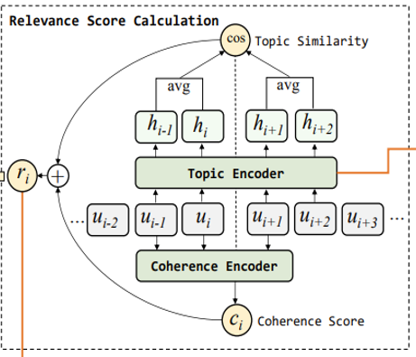

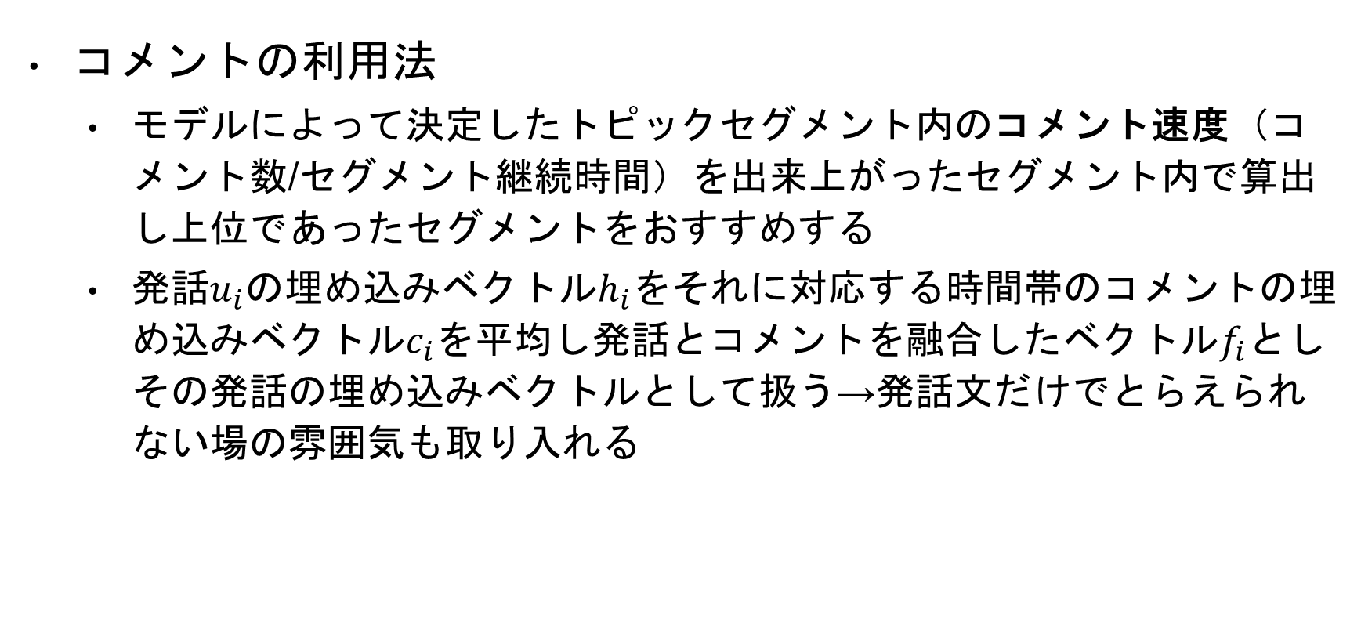



コメントの利用法
モデルによって決定したトピックセグメント内のコメント速度（コメント数/セグメント継続時間）を出来上がったセグメント内で算出し上位であったセグメントをおすすめする
発話$u_{i}の$埋め込みベクトル$h_{i}を$それに対応する時間帯のコメントの埋め込みベクトル$c_{i}$を平均し$発話とコメントを融合したベクトルf_{i}$とし その発話の埋め込みベクトルとして扱う→発話文だけでとらえられない場の雰囲気も取り入れる

